Slide 1
Valdības deklarācijas un rīcības plāna izpilde,
tieslietu nozares aktualitātes Latgales reģionā
Jānis Bordāns
Ministru prezidenta biedrs,
tieslietu ministrs

Slide 2
Valdības rīcības plāna izpilde, būtiskākais
Īstenots tieslietu sistēmas efektivitātes audits
Izveidota Ekonomisko lietu tiesa
Uzsākta Tieslietu akadēmijas izveide
Uzsākta piespiedu nomas reforma – zemes lietošanas tiesības regulēs likums
Dalītā īpašuma izbeigšana
Bāriņtiesu kapacitātes stiprināšana
Visu pašvaldību saistošie noteikumi – vienuviet un bez maksas
Tieslietu nozares e-pakalpojumu pieejamības paplašināšana

Slide 3
Tieslietu resora pakalpojumu pieejamība Latgales reģionā

Slide 4
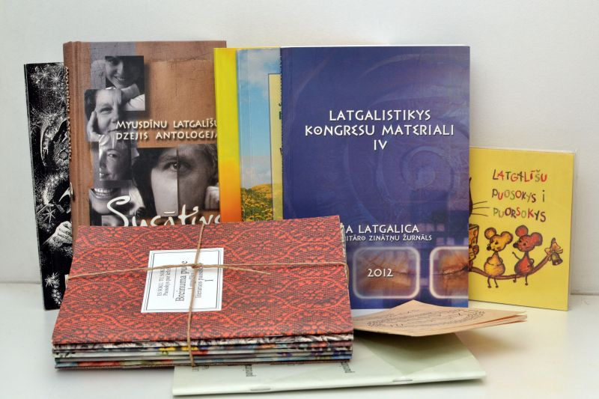
Latgaliešu rakstu valodas stiprināšana un normu izstrāde
Latgaliešu rakstu valoda ir būtiska latgaliešu identitātes apziņas daļa un neatņemama Latvijas kultūras vērtība (Valsts valodas politikas pamatnostādnes 2021.-2027.g.)
Latgaliešu rakstu valodas normu pieejamība sabiedrībai
Konsultatīvs darbs par latgaliešu rakstu valodu

Slide 5
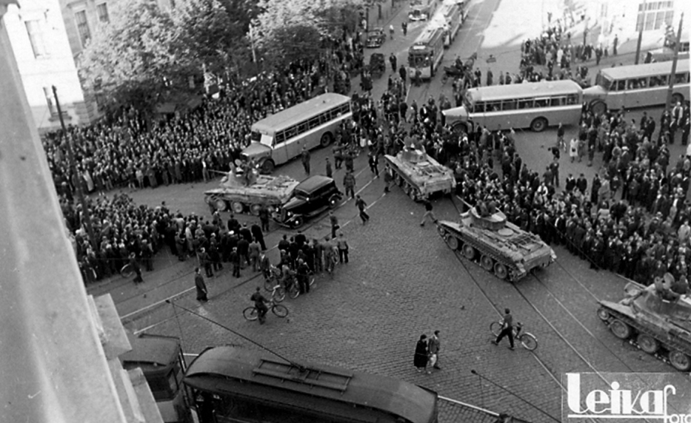
PSRS okupācijas nodarīto zaudējumu aprēķini un turpmākā rīcība iespējamas zaudējumu prasības izstrādei

Slide 6
Paldies par uzmanību!

